Slide 1
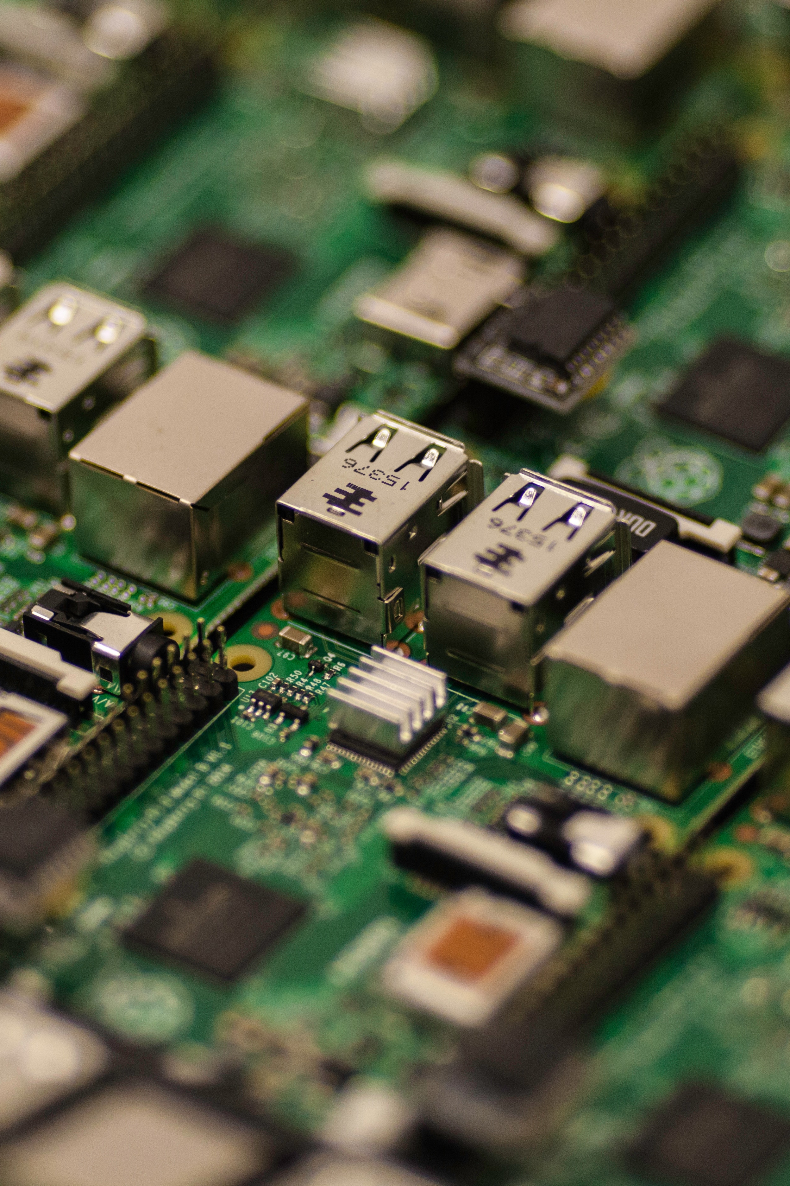
Microcontroller
میکروکنترلر

Slide 2
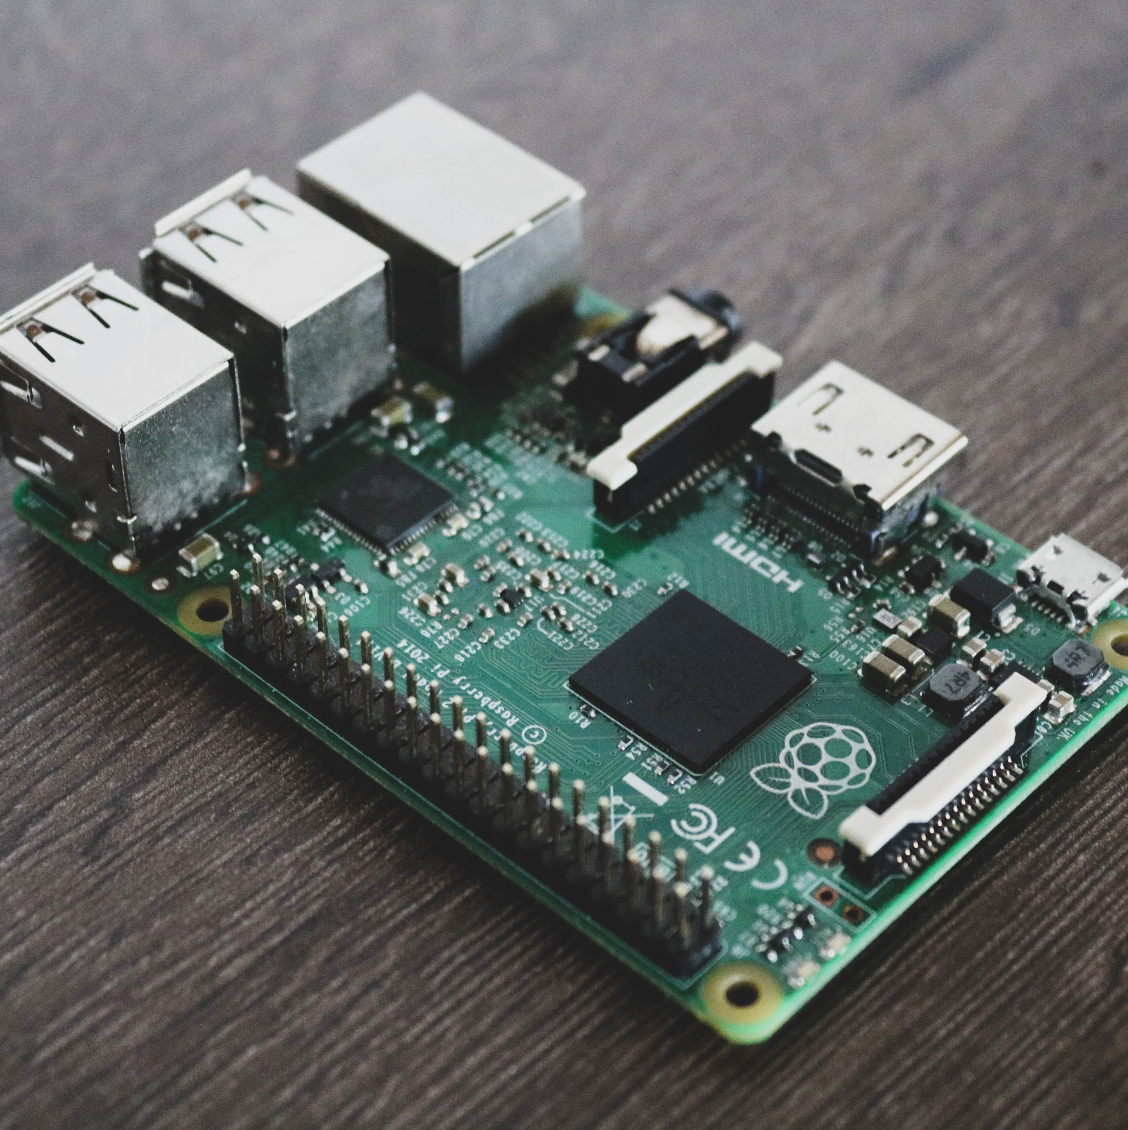
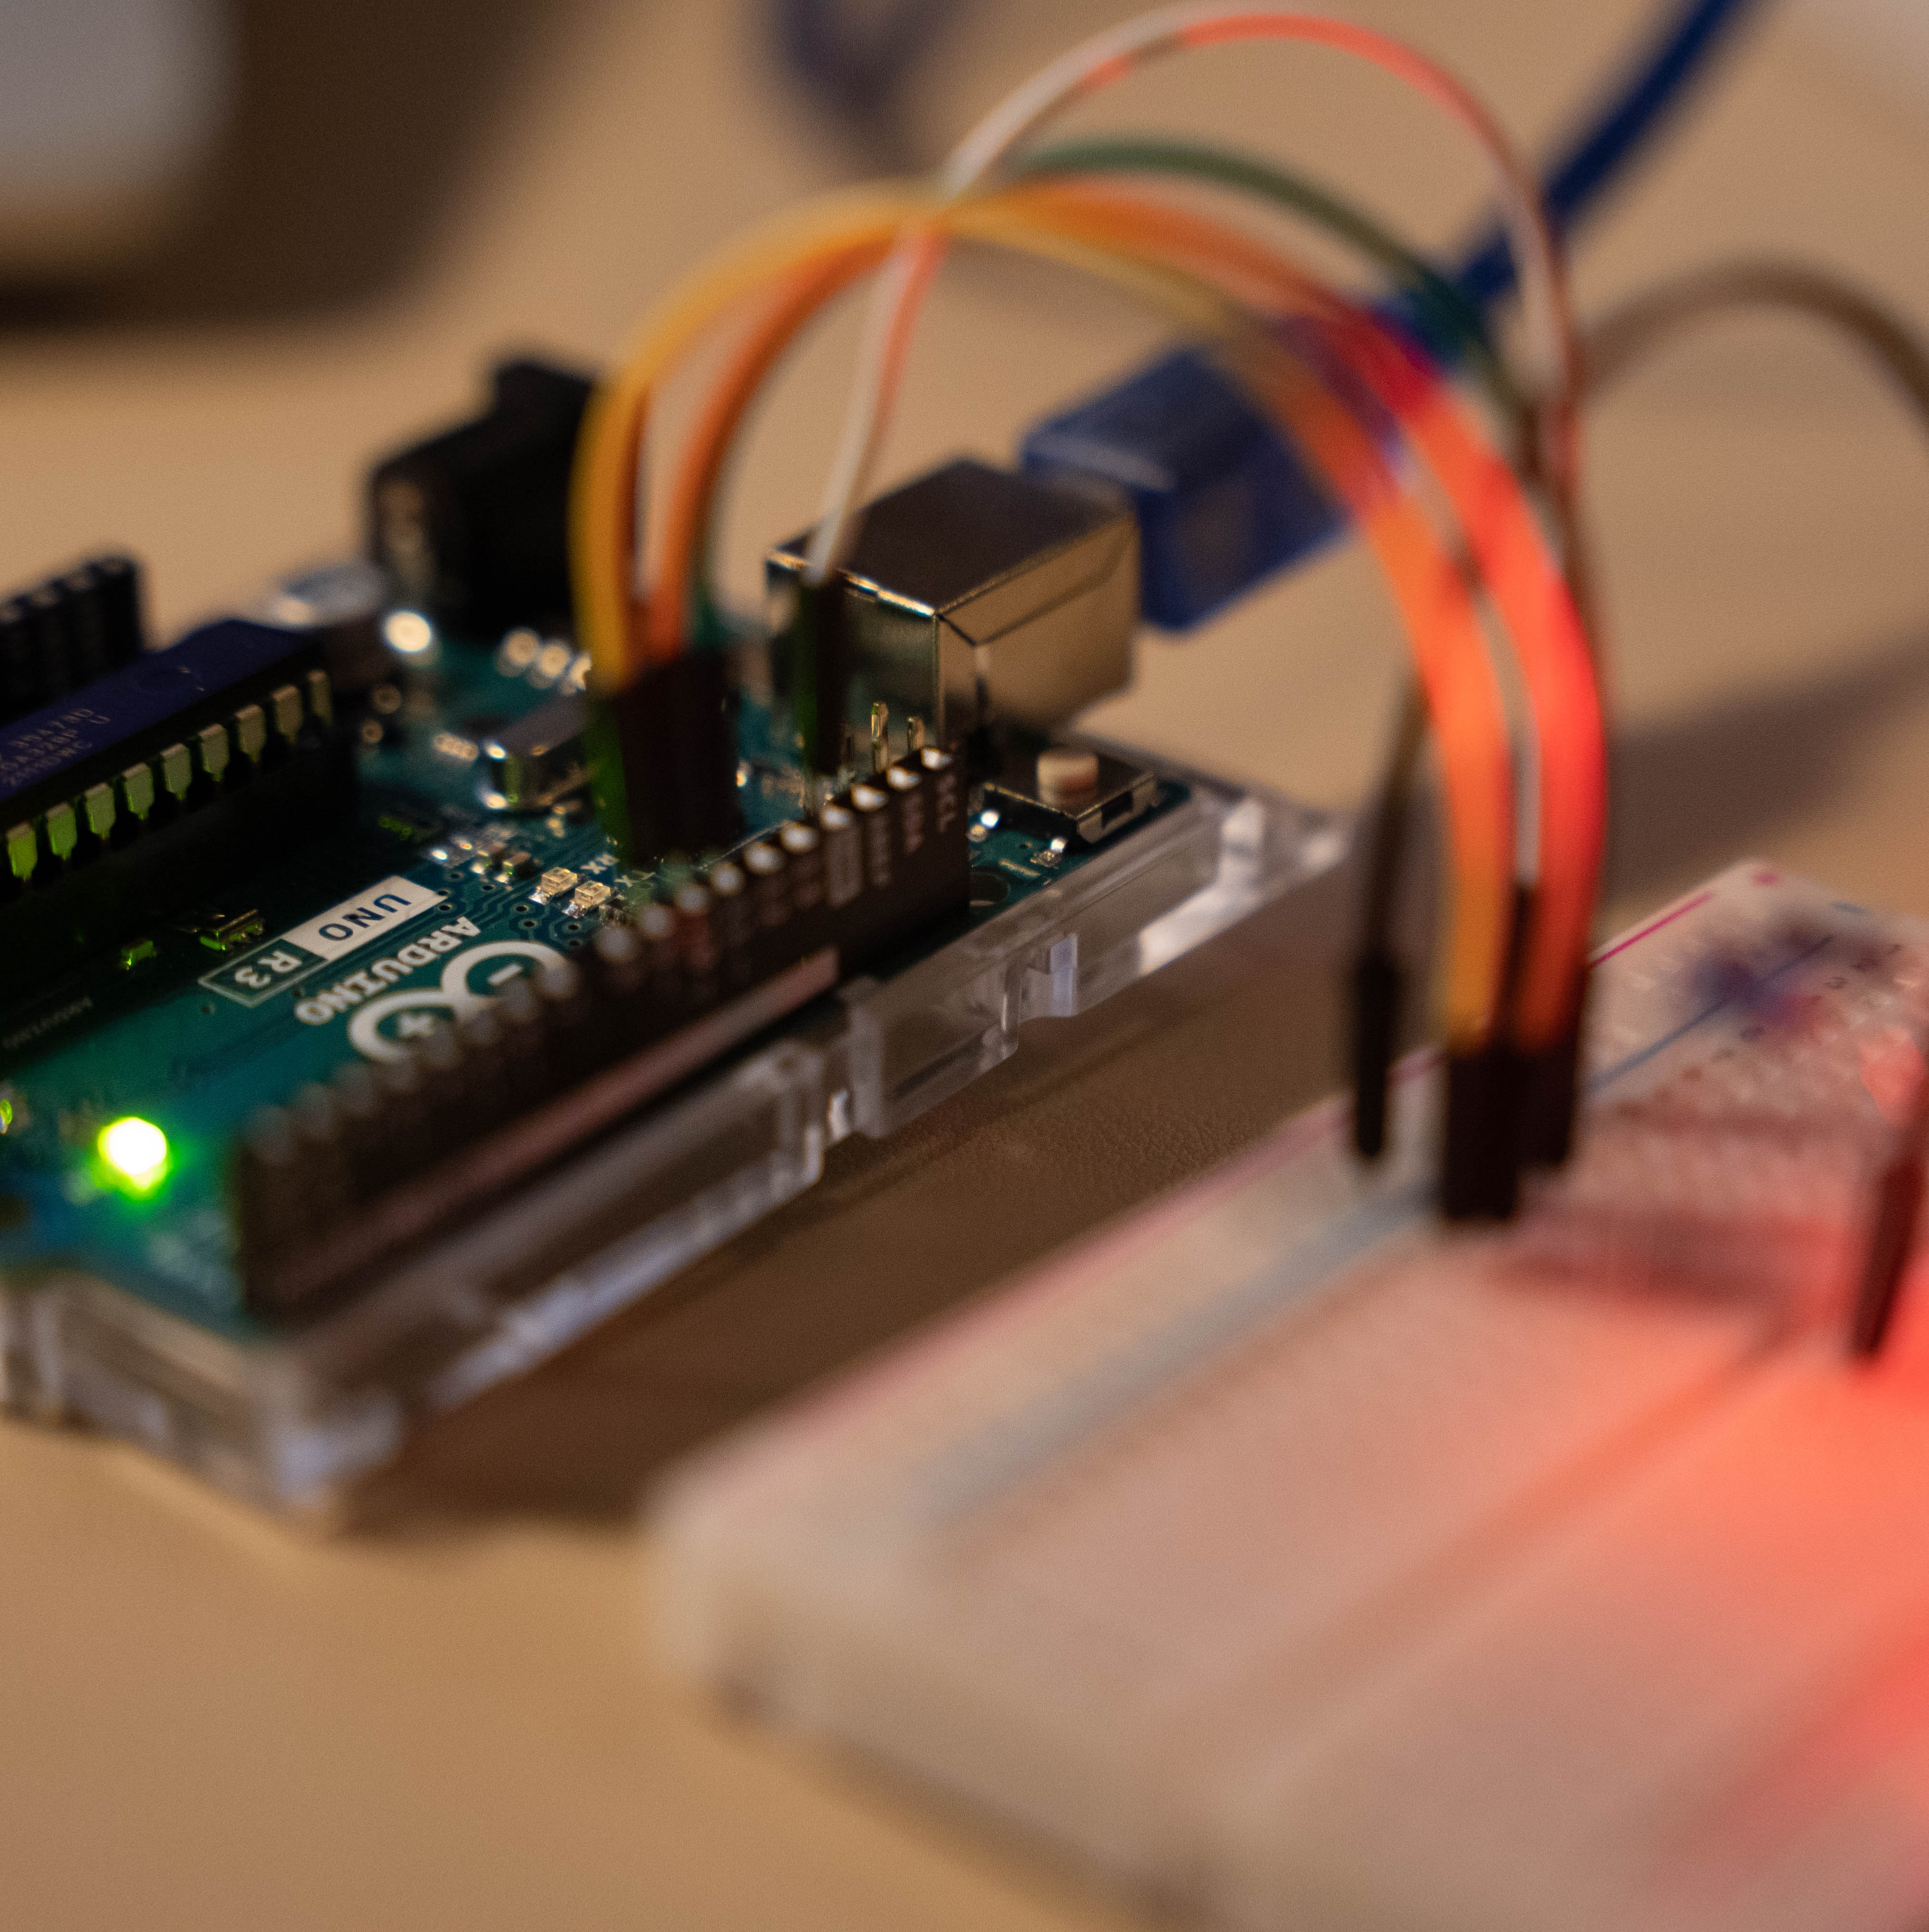
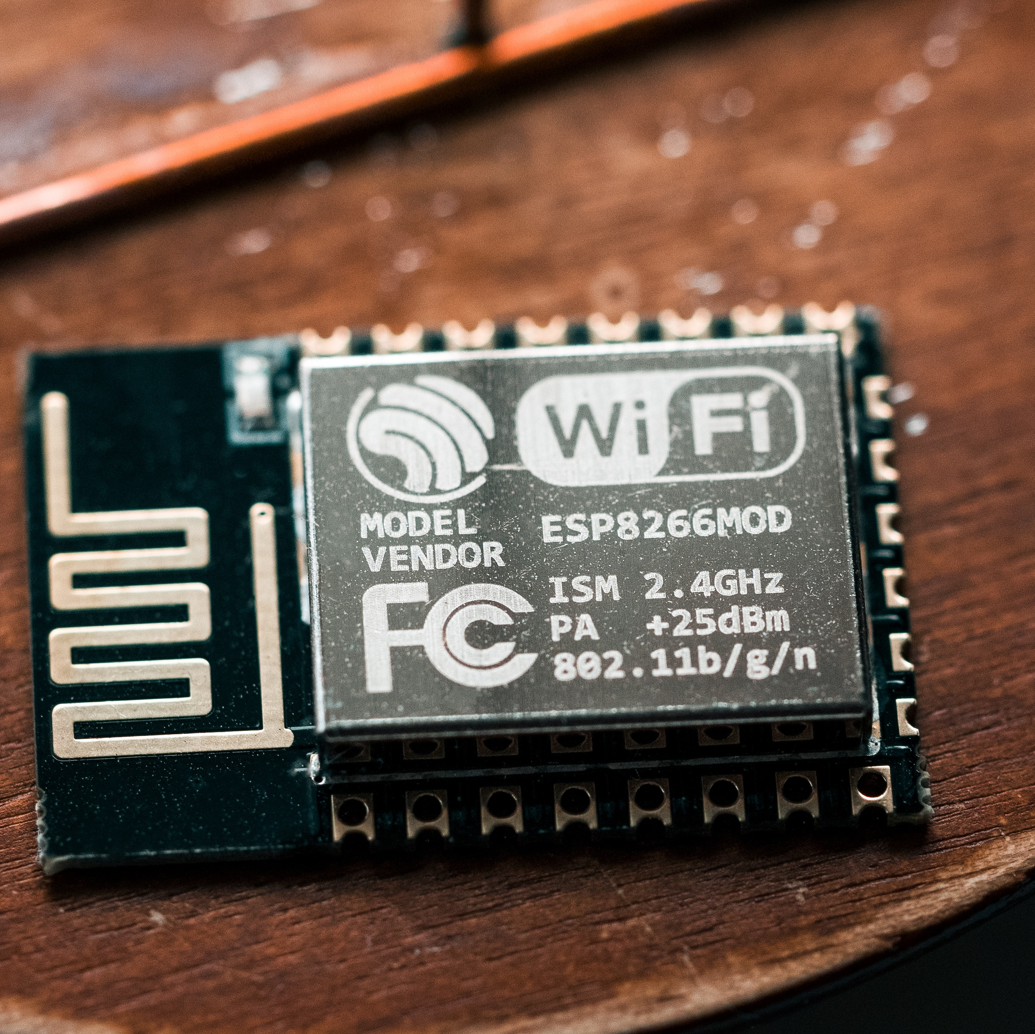
Microcontroller
raspberry pi
Arduino uno
esp8266

Slide 3
Different type of Arduino

Slide 4
Different type of Raspberri pi

Slide 5

معماری میکروکنترلر

Slide 6
Arduino architecture

Slide 7
Raspberri pi architecture

Slide 8
esp8266 pi architecture

Slide 9
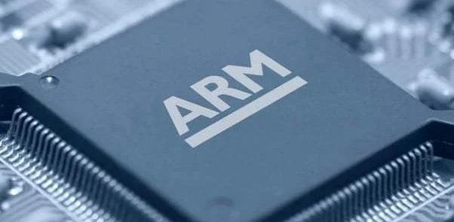
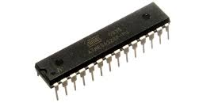
Arm vs avr

Slide 10
نصب و راه اندازی Rasberii pi

Slide 11
نصب و راه اندازی Arduino

Slide 12
نصب و راه اندازی esp8266

Slide 13
آموزش مختصر زبان پایتون

Slide 14
آموزش مختصر زبان میکروپایتون

Slide 15
نمونه کد برای آردوینو

Slide 16
نمونه کد پایتون

Slide 17
نمونه کد میکروپایتون

